Slide 1
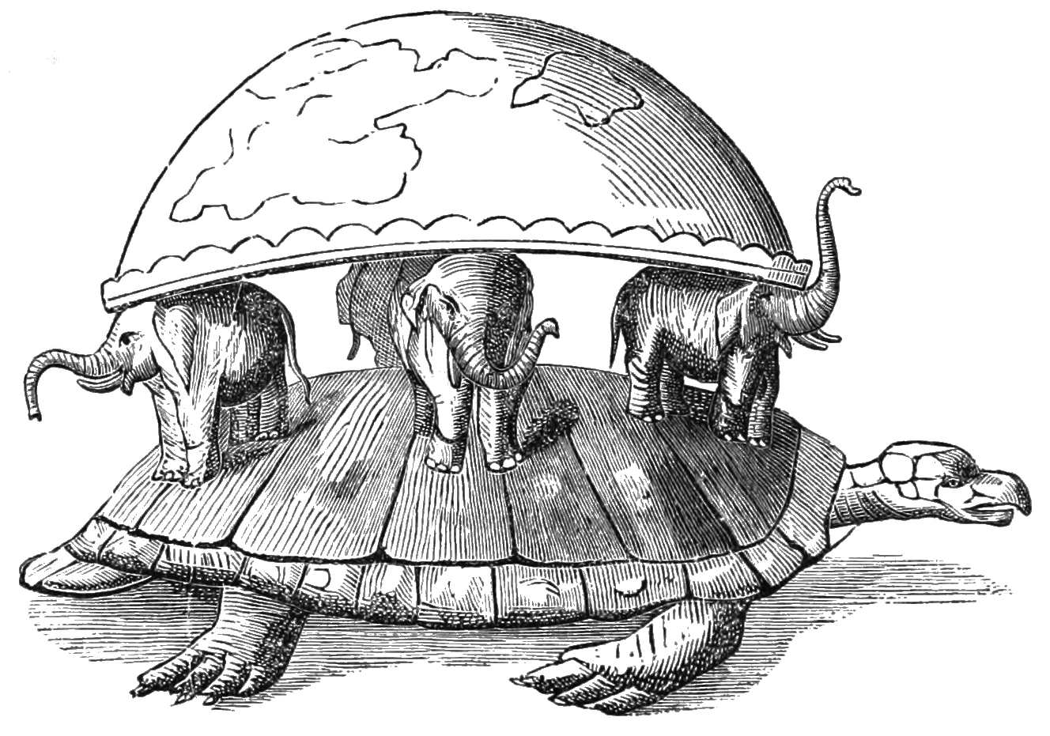
PostgreSQL Under Pressure
Евгений Фирстов

Slide 2
Приложение: биллинг для звонков колл-центра
Звонков – миллионы!

Slide 3
Приложение: биллинг для звонков колл-центра
Звонков – миллионы!
Конвейерная обработка

Slide 4
Приложение: биллинг для звонков колл-центра
Звонков – миллионы!
Конвейерная обработка
Нужно промежуточное хранилище

Slide 5

Приложение: биллинг для звонков колл-центра
Звонков – миллионы!
Конвейерная обработка
Нужно промежуточное хранилище

Slide 6
Содержание
Чем нас не устроил Entity Framework?

Slide 7
Содержание
Чем нас не устроил Entity Framework?
Вставка через хранимые процедуры (функции)

Slide 8
Содержание
Чем нас не устроил Entity Framework?
Вставка через хранимые процедуры (функции)
Лучший вариант импорта

Slide 9
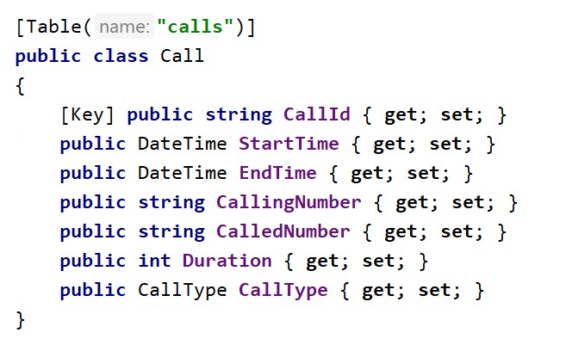
Модель

Slide 10
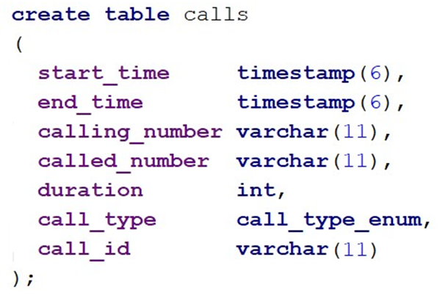
Таблица

Slide 11
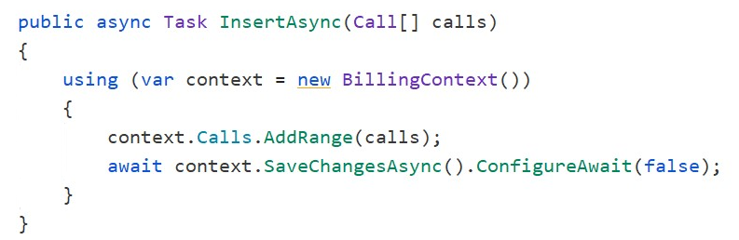
Вставка через Entity Framework

Slide 12
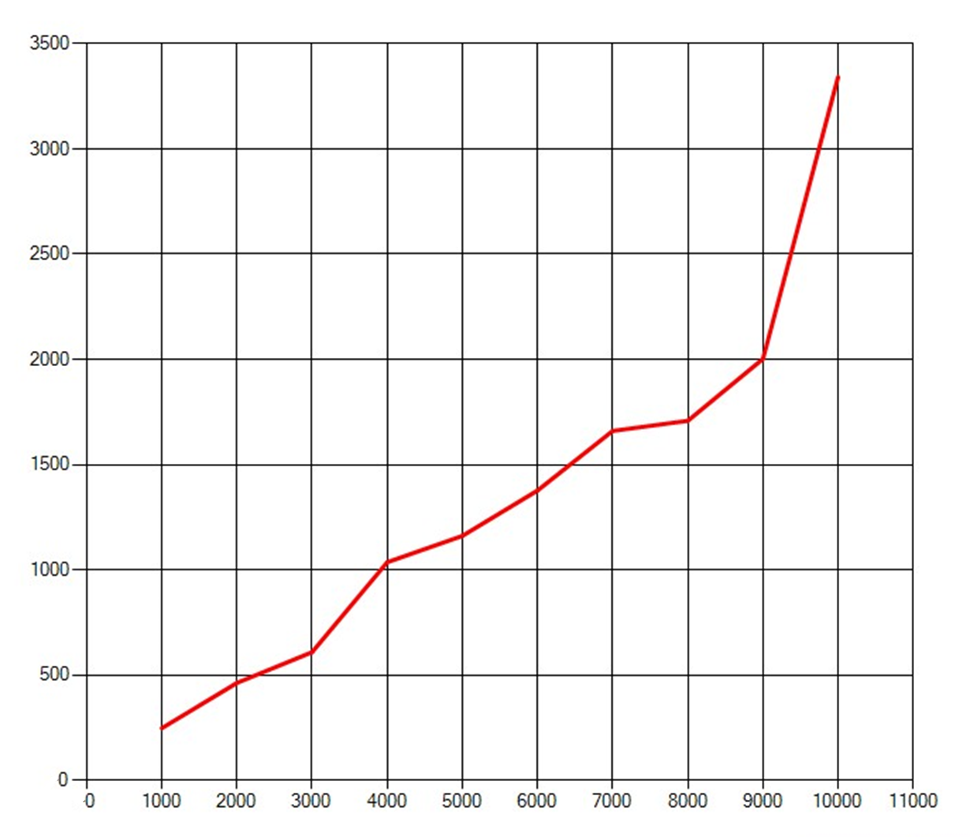
Time (ms)
Rows

Slide 13
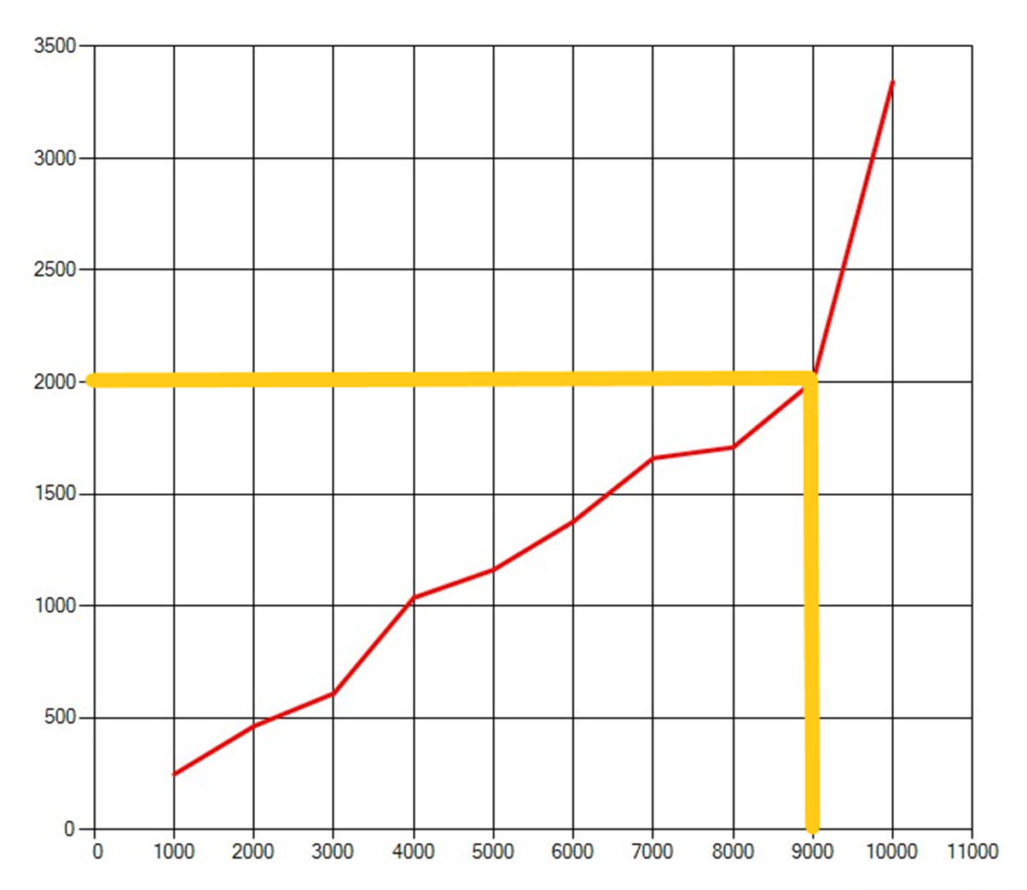
Time (ms)
Rows

Slide 14

Какое самое очевидное решение?

Slide 15
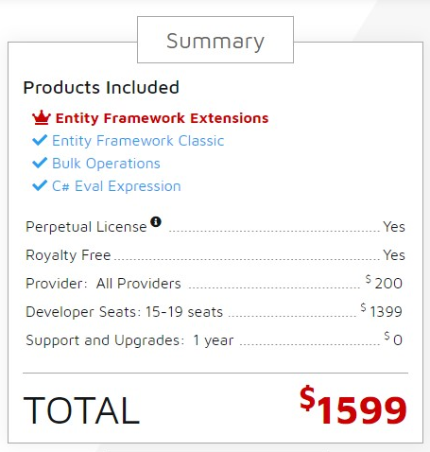
Не изобретать велосипед

Slide 16
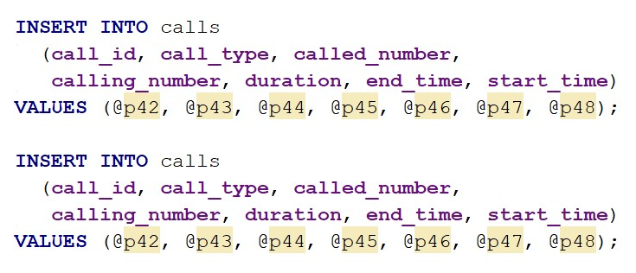
Неоптимальный SQL

Slide 17
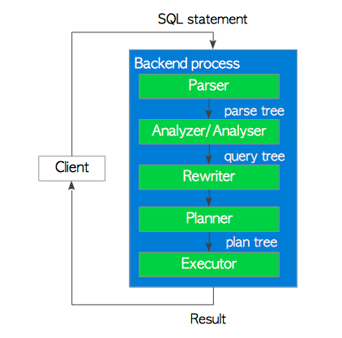
Разбор каждого INSERT`а

Slide 18
Разбор каждого INSERT`а

Slide 19
Разбор каждого INSERT`а

Slide 20
Разбор каждого INSERT`а

Slide 21
Разбор каждого INSERT`а

Slide 22
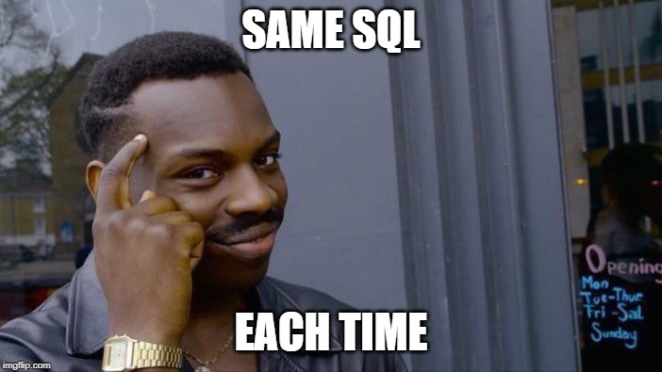

Slide 23


Slide 24
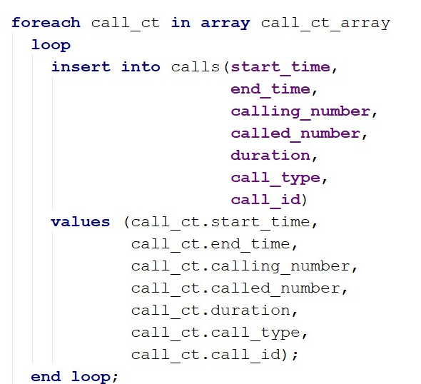
Процедура (функция) в PostgreSQL

Slide 25
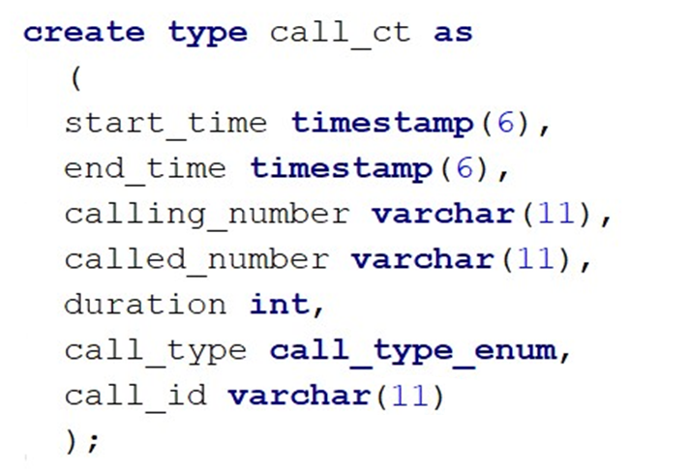
Композитный тип

Slide 26
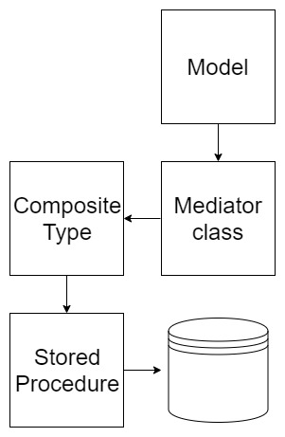

Slide 30
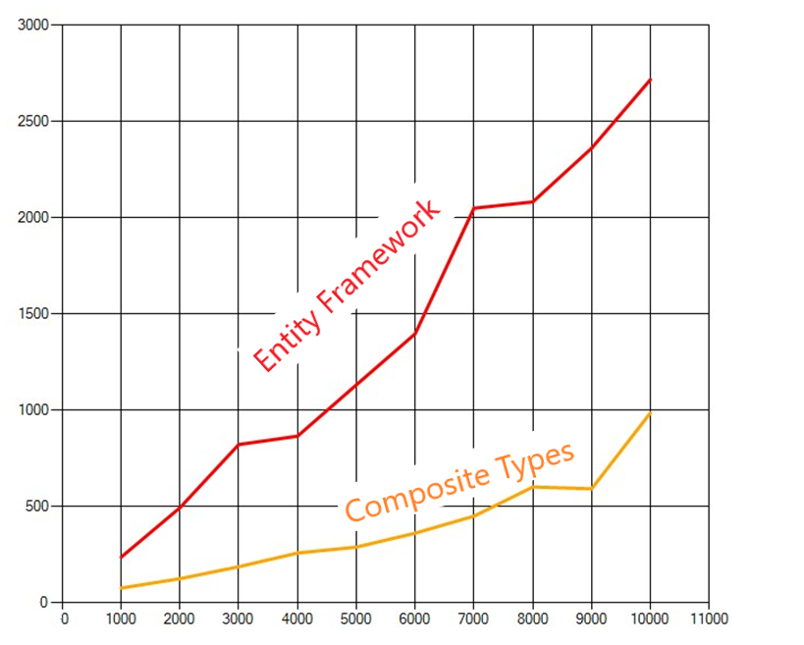
Time (ms)
Rows

Slide 31
Обсуждение
Быстрая вставка – проблема решена

Slide 32
Обсуждение
Быстрая вставка – проблема решена
На других RDBMS можно также

Slide 33
Обсуждение
Быстрая вставка – проблема решена
На других RDBMS можно также
Но есть и минус:
Много, много кода

Slide 35
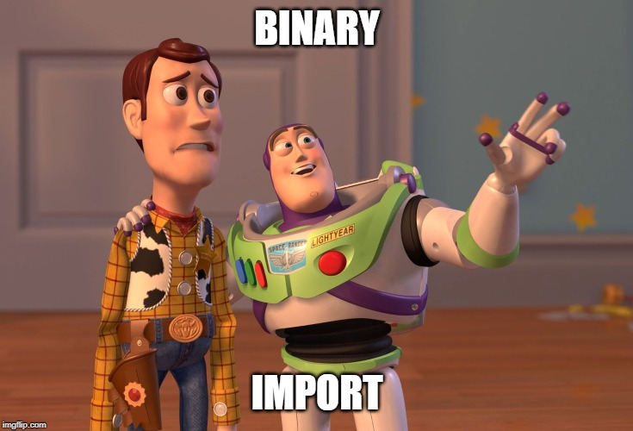

Slide 36
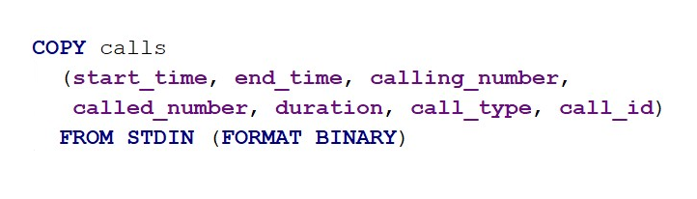
Бинарный импорт

Slide 37
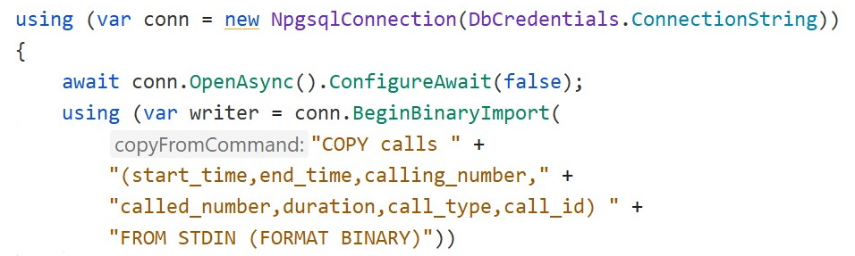
В коде с использованием Npgsql

Slide 38
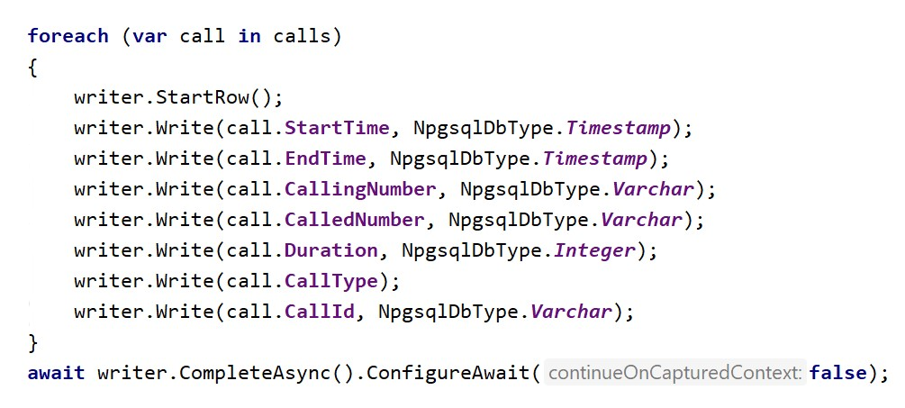
В коде с использованием Npgsql

Slide 39
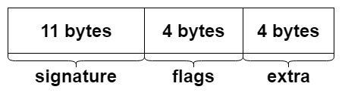
Структура заголовка

Slide 40
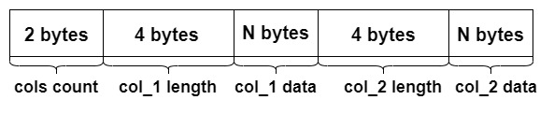
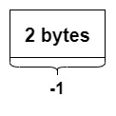
Структура области данных

Slide 41
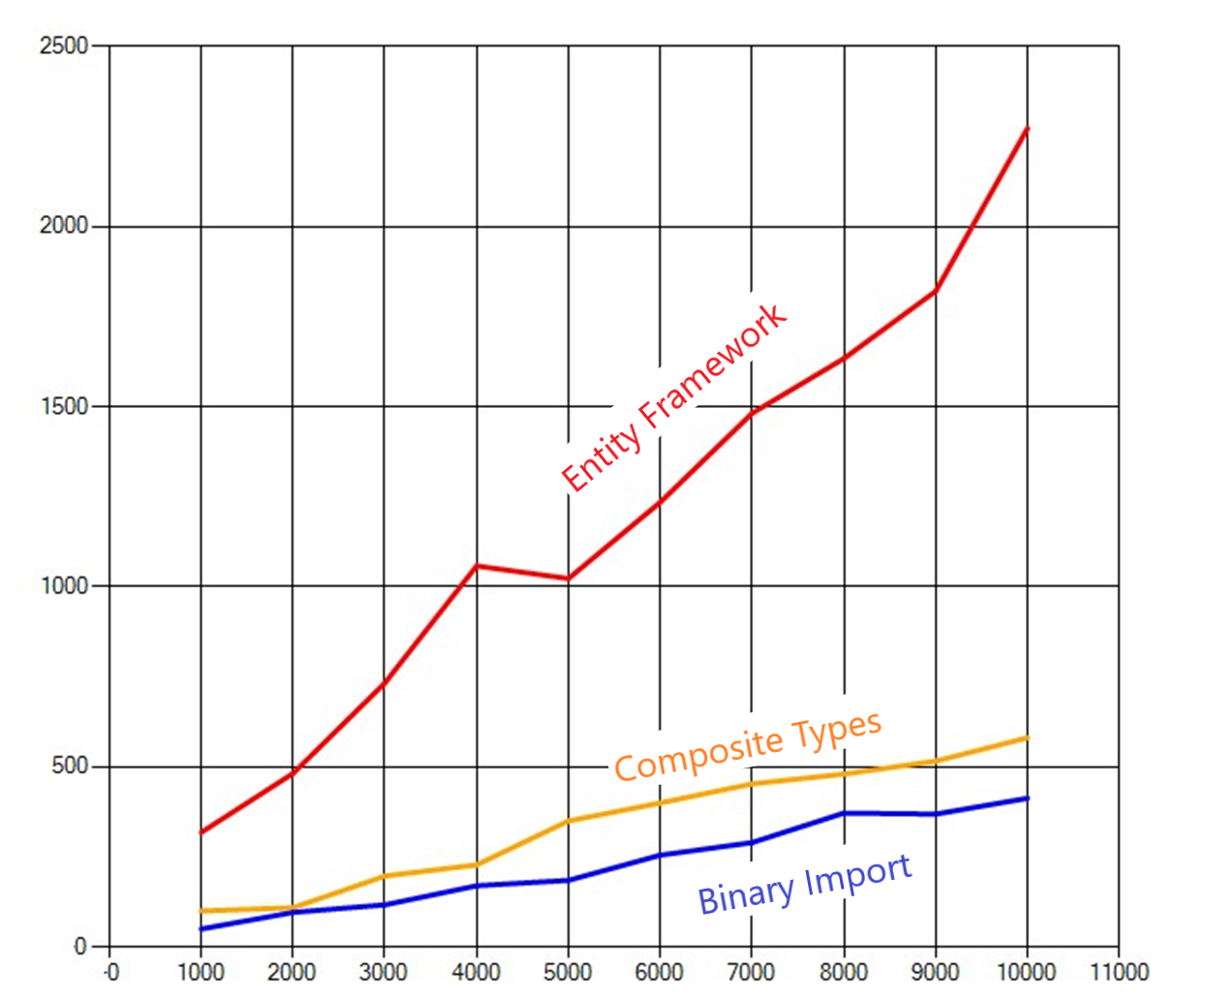
Time (ms)
Rows

Slide 42
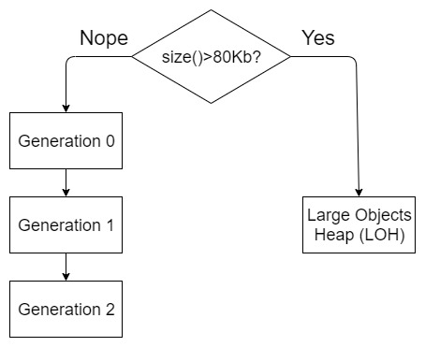

Slide 43
Тем временем на куче
Entity Framework 10K rows | Composite types 10K rows | Binary import 10K rows
 | 20 Mb | 21 Mb

Slide 44
Тем временем на куче
Entity Framework 10K rows | Composite types 10K rows | Binary import 10K rows
130 Mb | 20 Mb | 21 Mb

Slide 45
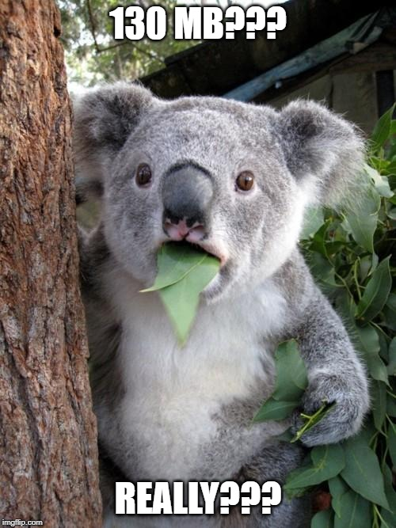

Slide 46
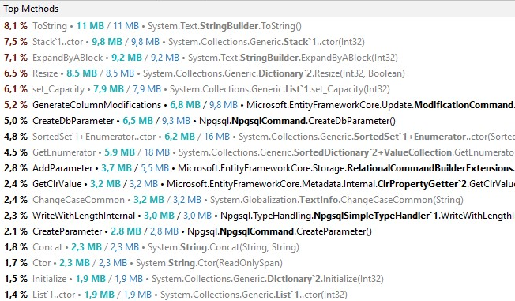
Всё – ради генерации SQL

Slide 47
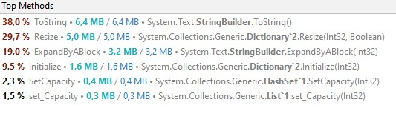
Large objects heap (!)

Slide 48
Сравнение
 | Entity Framework | Composite types | Binary import
Скорость | - | + | +
Память | - | + | +
Простота кода | + | - | +-

Slide 49

Сравнение
 | Entity Framework | Composite types | Binary import
Скорость | - | + | +
Память | - | + | +
Простота кода | + | - | +-

Slide 50
Почему вставка в большие таблицы – медленная?

Slide 51
SWAP
CPU full-time выполняет задачи высокого приоритета

Slide 52
SWAP
CPU full-time выполняет задачи высокого приоритета
CPU активен 90-100% времени

Slide 53
SWAP
CPU full-time выполняет задачи высокого приоритета
CPU активен 90-100% времени
Износ систем охлаждения

Slide 54
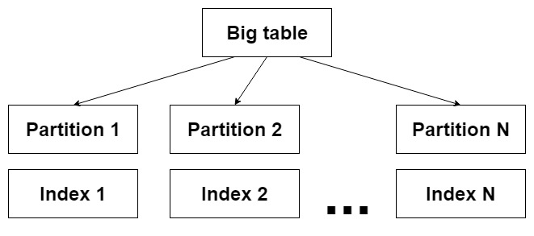
Партиционирование

Slide 55
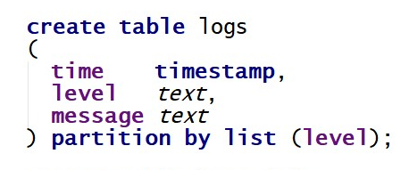
Партиционирование – удобно!

Slide 56
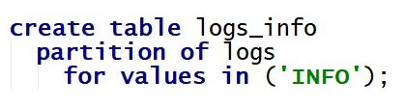
Партиционирование – удобно!

Slide 57
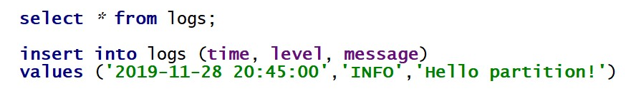
Партиционирование – удобно!

Slide 58
Главное – правильно выбрать ключ!
По значению столбца

Slide 59
Главное – правильно выбрать ключ!
По значению столбца
По диапазону значений

Slide 60
Главное – правильно выбрать ключ!
По значению столбца
По диапазону значений
По хешу

Slide 61
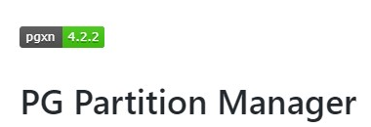
Главное – правильно выбрать ключ!
По значению столбца
По диапазону значений
По хешу

Slide 62
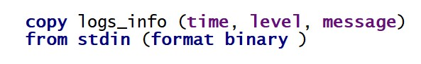
С COPY - проблемка ☺
Партицию нужно указать явно

Slide 63
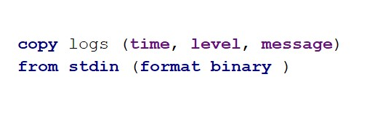
Postgres 12
B-Tree занимает меньше памяти (<40%)
Таблицы с тысячами партиций работают быстрее
COPY можно нацелить в основную таблицу:

Slide 64

Библиотека на гитхабе
Решает проблему громоздкого кода
https://github.com/UGeneF/Copy

Slide 65
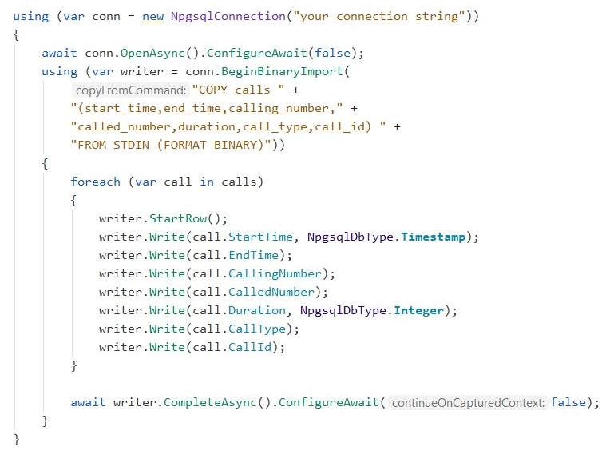
Было много кода

Slide 66
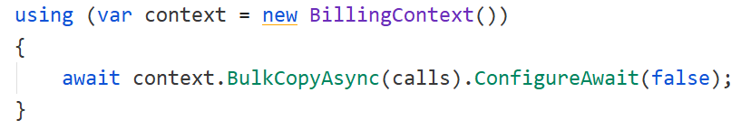
Сделали лаконично и удобно

Slide 67
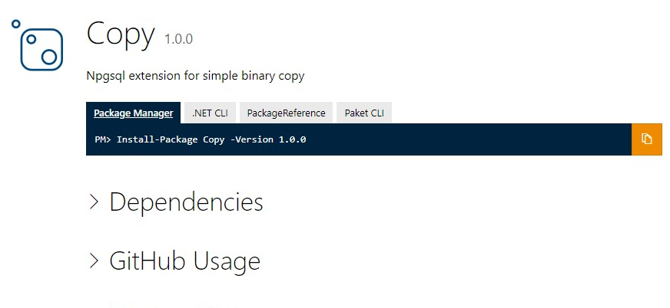

Slide 68

Контакты
Если что – пишите:
@ugenef

Slide 69
Дальше действовать будем мы!

Slide 70
